Slide 1
CV in DL 期中作業
N26130825 王郁誠

Slide 2
目錄
實驗環境
資料處理
資料生成
模型設計
結果分析
實驗討論

Slide 3
實驗環境

Slide 4
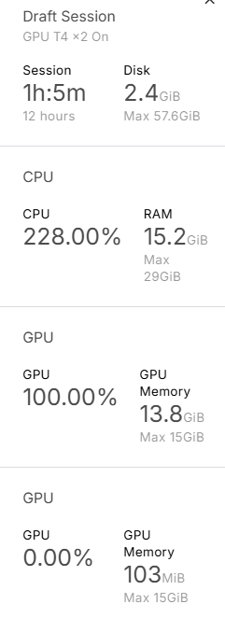
使用 Kaggle kernel
硬體資源：

Slide 5
資料處理

Slide 6
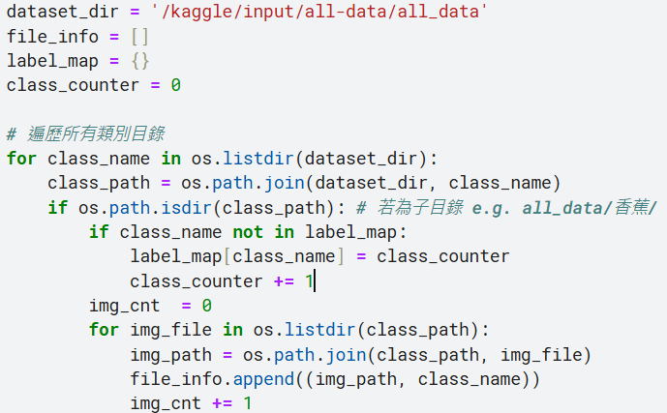
儲存檔案資訊
建立 file_info 列表，儲存圖片之 <路徑, 類別>
建立 label_map 字典，紀錄 <類別, 類別號碼> 對應關係

Slide 7
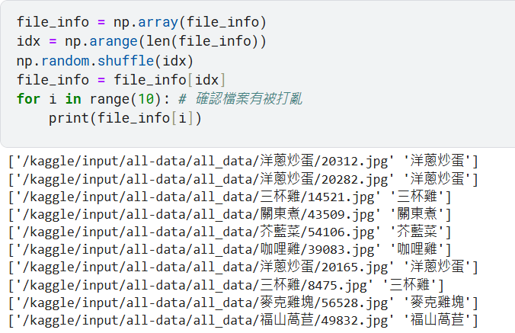
打亂檔案順序
將 file_info 順序打亂，確保每次做都不會一樣順序

Slide 8
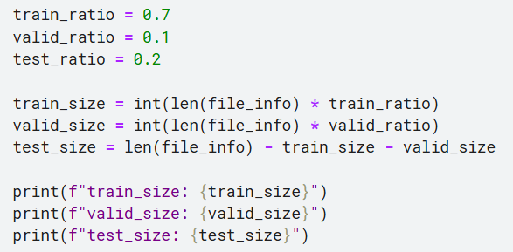

定義資料比例
70% train, 10% valid, 20% test data

Slide 9
資料生成

Slide 10
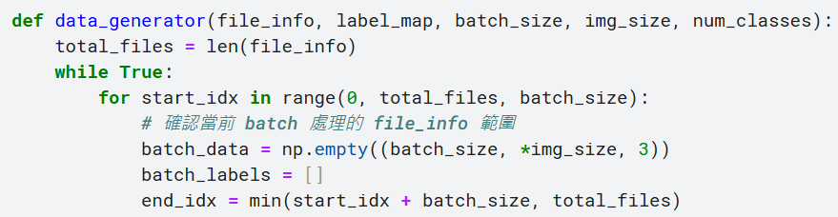
定義 data_generator - 1
目標：根據 batch 動態讀取資料，而不一次性將資料讀進來，防止 ram 過載
開頭先定義好當前 batch 要讀取的檔案範圍

Slide 11
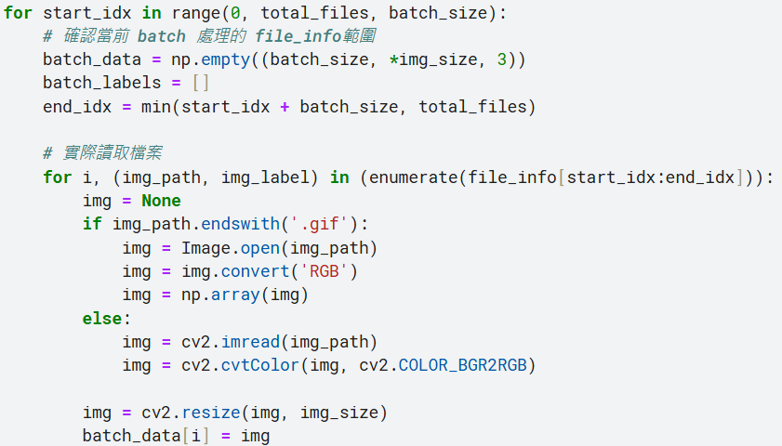
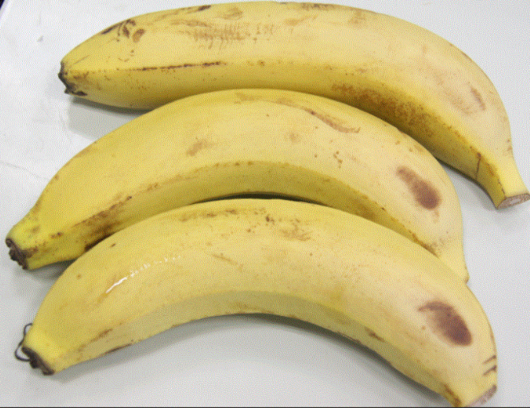
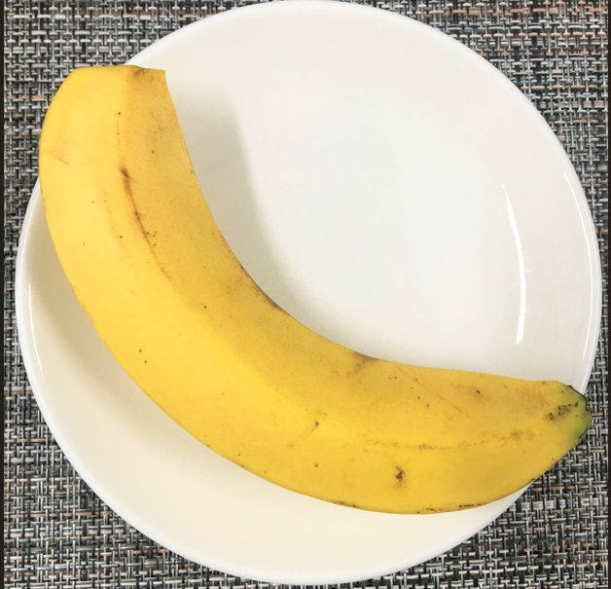
定義 data_generator - 2
根據副檔名是 .gif or .jpg 決定圖片的讀取方式
將讀取到的圖片存起來
香蕉/1550.gif
香蕉/29.jpg

Slide 12
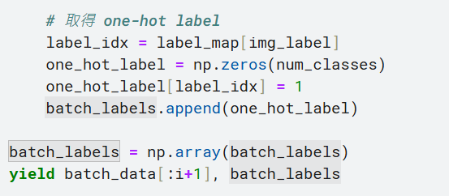
定義 data_generator - 3
通過 label_map 得知該圖片類別的 label_idx
接著透過開一條全 0 的 np.array，透過 label_idx 將 label 轉成 one-hot
最後回傳當前 batch 的 data、label
(因為是生成器，所以使用yield，才能 1 batch 1 batch 的一直往下用)

Slide 13
模型設計

Slide 14
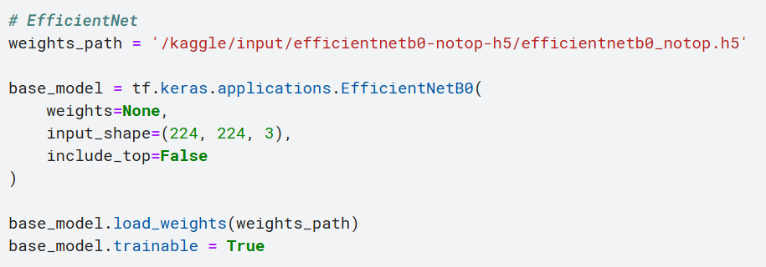
使用 EfficientNet B0 作為 base mdoel
Include_top = False，將輸出層拿掉
Base_model.trainable = True，讓模型可以根據我的資料集更貼合的學習

Slide 15
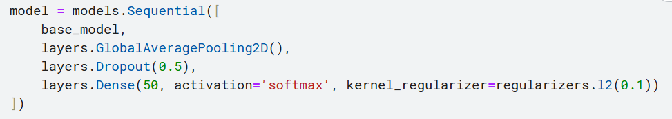
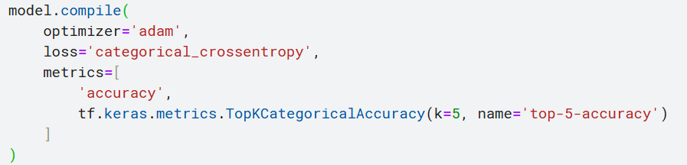
以 base model 為底，建立自己的 model
Base_model 加入後，加入 pooling layer 減少訓練負擔
增加 drop out 和 L2 正規化，希望能降低 overfit 程度
使用 adam 作為 optimizer ，並在衡量指標加入 top-5-accuracy

Slide 16
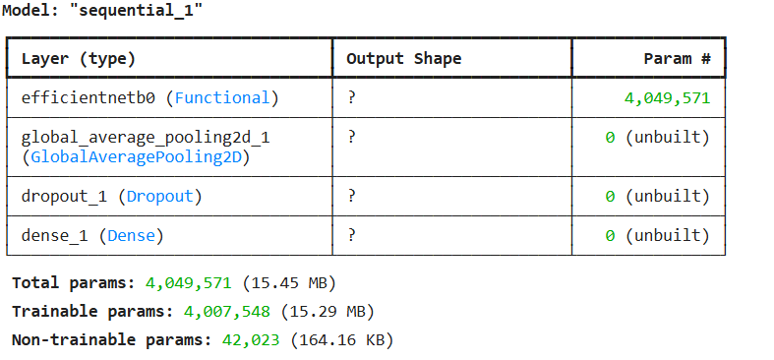
模型 summary

Slide 17
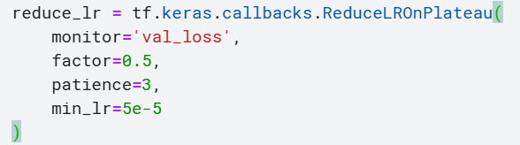
Learning Rate 設計
LR 起始值為 0.01，若經過 3 epoches，val_loss 沒有降低，就調降 LR 成原本的一半

Slide 18
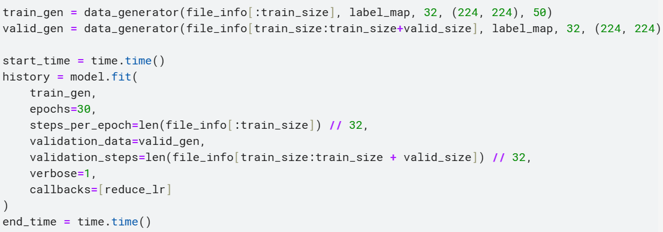
模型訓練
使用 data_generator 產生 train_gen、valid_gen (batch size 為 32)
將 train_gen、valid_gen fit 到模型，訓練 30 epoches
利用 start_time, end_time 紀錄訓練時長

Slide 19
結果分析

Slide 20
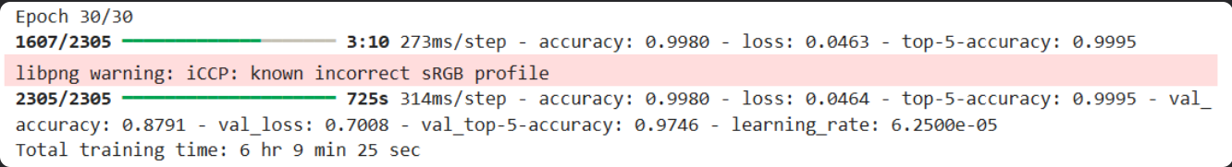
訓練時長
30 epochs 訓練 6 hr 9 min，平均一個 epoch 要訓練 12.3 min

Slide 21
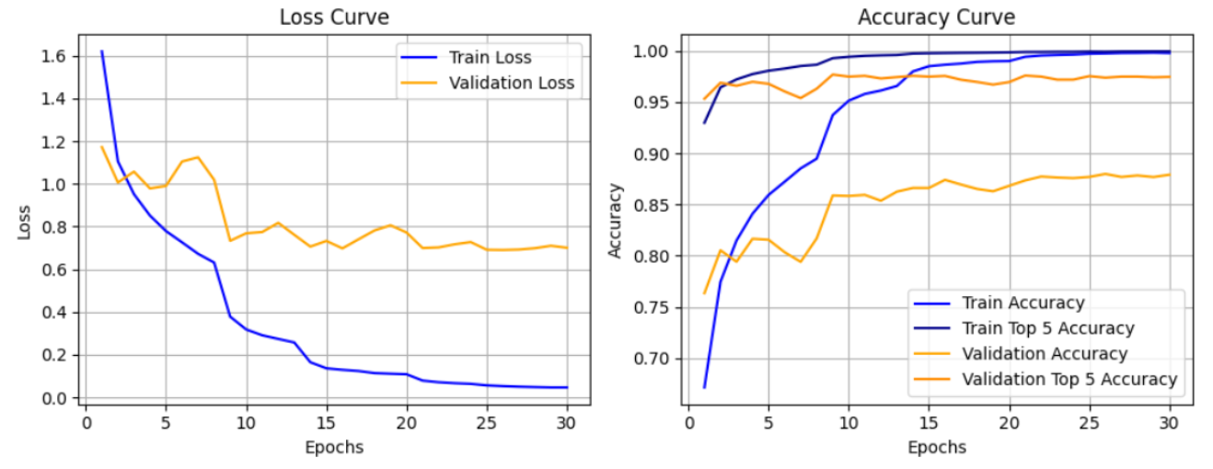
Loss curve & Accuracy curve
註：畫圖的 code 都長差不多，故不附上

Slide 22
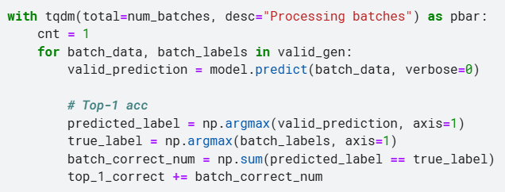
計算 Top 1 正確預測數量 (Val data)
透過 np.argmax 將 valid_prediction 從 32(batch)*50 轉成 32*1 (只留預測 label)
True_label做同樣處理，也變成 32*1 的 np.array
接著比較兩條 array 的各 idx，若相同則代表預測成功
將一個 batch (32筆) 的成功數 sum up，再將不同 batches 間的成功數累加出來

Slide 23
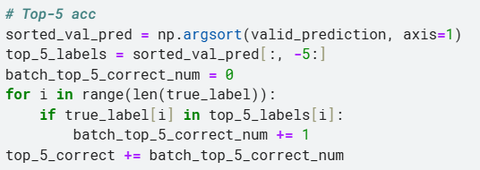
計算 Top 5 正確預測數量 (Val data)
透過 np.argsort 把 valid_predictio 升冪排序
排序後的 array 中，batch 中每個都取後 5 個(代表前五可能) 的 label
拿 true_label 和前五可能的 label 比較，若有找到，則預測成功
將一個 batch (32筆) 的成功數 sum up，再將不同 batches 間的成功數累加出來

Slide 24
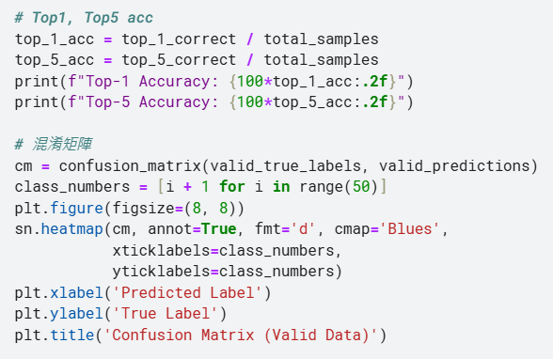
計算 Top 1,5 acc & Confusion Matrix(Val data)
透過 Top 1, 5 的正確預測數除以總數，算出正確率
透過 confusion_matrix() 製作混淆矩陣，並印出

Slide 25

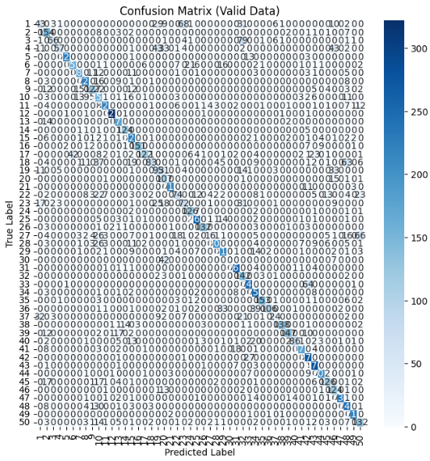
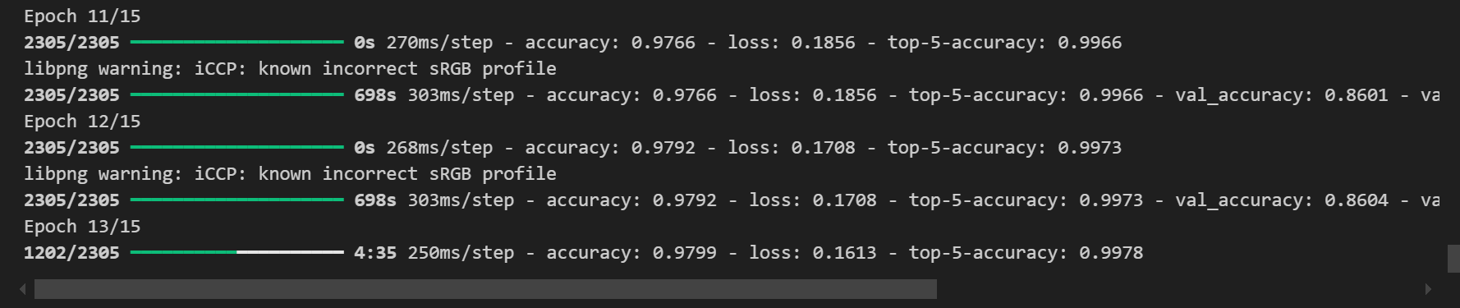
實驗結果 (Val data)
註：當時 model 沒有跑這段，這是之後補做的實驗(1 epoches，其他參數一樣)，
我原本想在 deadline 前 train 出來，但 train 到 13 epoches 時網路突然斷掉，導致我 session 直接結束，來不及升出完整版的…。但在做實驗的途中，這個指標都有幫助我進行一些判斷，只可惜當時都沒有截圖下來QQ。
慘狀截圖 (用 Vscode 開的所以背景顏色不一樣)

Slide 26
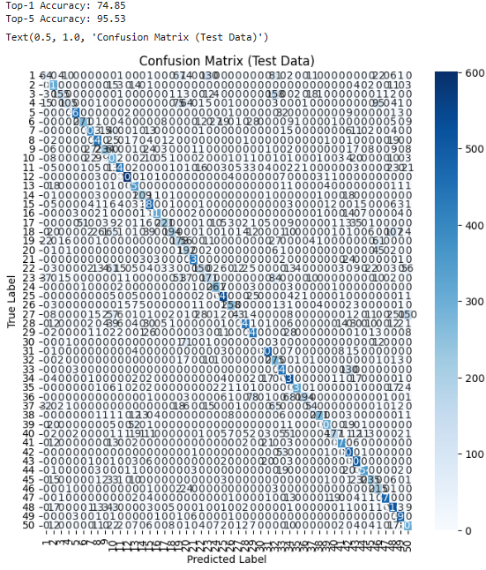
實驗結果 (Test data)
註：同上，原本想弄一個完整的出來，但是網路突然斷掉…真的沒辦法，只能用 1 epoch的向你們展示有這個功能這樣。

Slide 27
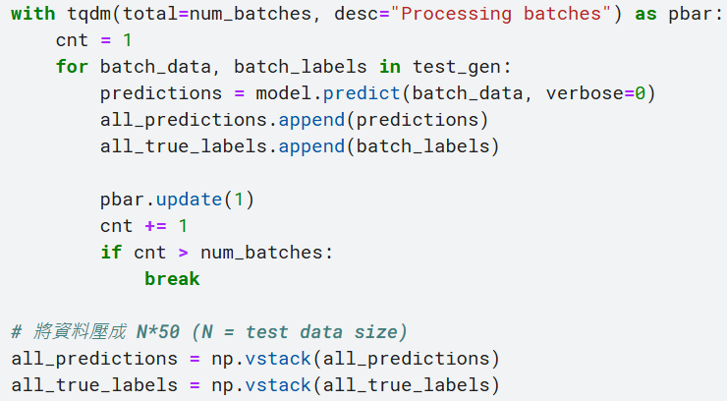
計算 AP、mAP (Test data) - 1
將模型預測結果 & true label 重組成 N*50 的 np.array

Slide 28
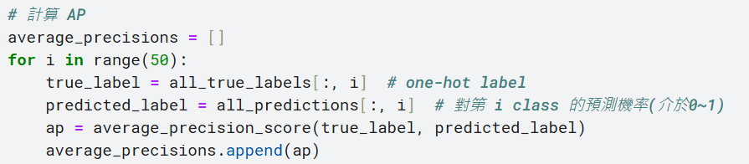
計算 AP、mAP (Test data) - 2
在 N*50 的 array 中，根據 i 從 0~49 來計算每個 class 的 AP
透過 average_precision_score() 計算 AP，再存回 average_precisions 陣列中

Slide 29
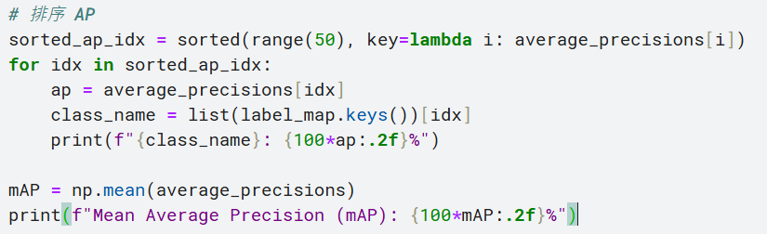
計算 AP、mAP (Test data) - 3
根據各類別 AP，對 idx 降冪排序，得到排序好的 idx 表格
利用此 idx 表格，搭配 AP 表(average_precisions 陣列)，即可由低到高，印出各 class 之 AP
最後計算所有 class AP 之平均

Slide 30
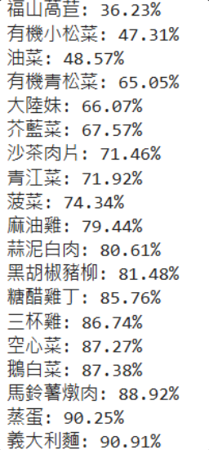
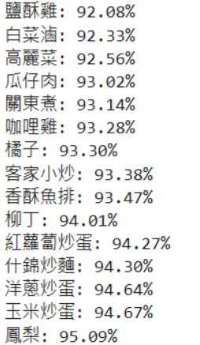
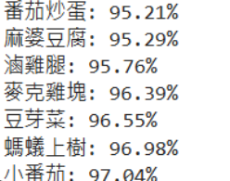
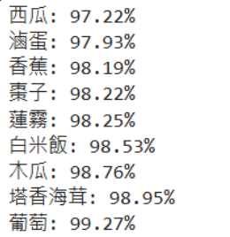
AP、mAP (Test data) – 實驗結果

Slide 31
實驗討論

Slide 32
討論1 – loss & accuracy curve
即使設計了 drop out 層，L2 正規化層，以及逐漸減半的 LR ，依舊防止不了模型的過擬和，從圖中可看出大約 10 epoches 後模型就沒有什麼改善了QQ。

Slide 33
討論2 – 模型難以學會的 class
左圖為各 class 的 AP(升冪排序)，可以很明顯看出模型學習蔬菜學的挺糟糕的。
我原本以為是因為 data 量不夠 (因為福山萵苣只有 400 多張)，但繼續看會發現，有機小松菜即使有 2000 張，準確率依然很低。
基本上準確低的大部分都是蔬菜，我猜是他們的特徵太相似(都是綠綠的葉子)，可能需要根據這些易混淆的 class 找更多資料訓練，或更特化這些特徵之類的，才能讓模型好一點吧。

Slide 34
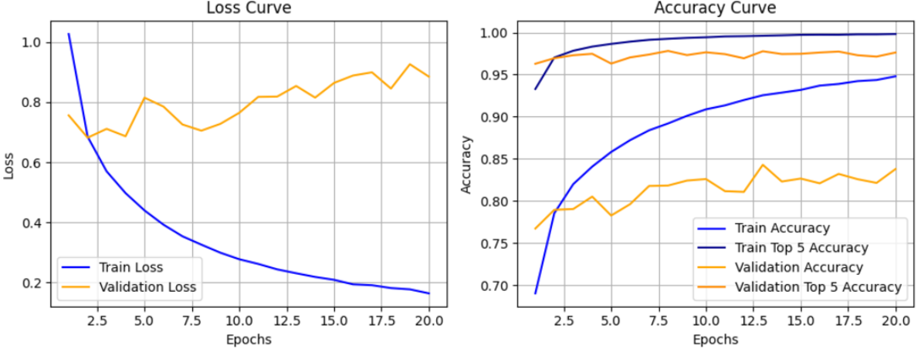
討論3 – 調整 model
同樣以 EfficientNet 作為 base model，在此之上添加一層全連接層(1024 node)，且沒有加正規化。可以看到即使到 20 epoches， train accuracy 也只到 0.95，推測是因為加了一層全連接層，導致訓練所需 epoches 增加，但觀察 val_loss 可知模型早已 overfit了。

Slide 35
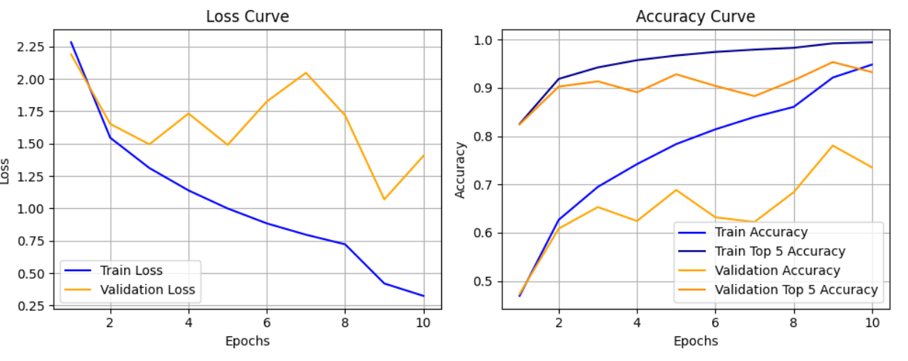
討論4 - 使用 ResNet 50 當 base model
在 train 了 10 epoches 的情況下，acc 已達到 0.94，而 val_acc 僅有 0.73 ，可見其訓練所需時間比 EfficientNet 還久，且面臨更嚴重 overfit 問題， over fit 真的是一大難題，到底要怎麼克服阿…。

